Slide 1
Projektübersicht

Slide 2
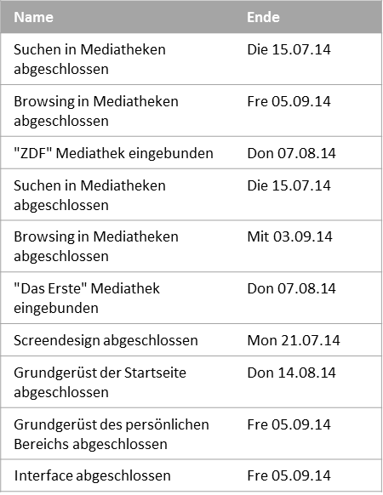
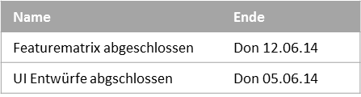
FÄLLIGE MEILENSTEINE
ABGESCHLOSSENE MEILENSTEINE

Slide 3
Abgeschlossene Vorgänge
Name | Anfang | Ende | % Abgeschlossen
Alternativen recherchieren | Mon 02.06.14 | Don 05.06.14 | 100%
Mediatheken explorieren | Don 05.06.14 | Don 12.06.14 | 100%
Einschätzung der Mediatheken | Mon 02.06.14 | Die 03.06.14 | 100%
Featurematrix erstellen | Don 12.06.14 | Don 12.06.14 | 100%
Featurematrix abgeschlossen | Don 12.06.14 | Don 12.06.14 | 100%
Datenbankschema | Mon 02.06.14 | Mon 02.06.14 | 100%
PHP Framework | Die 03.06.14 | Mon 09.06.14 | 100%
User Login | Mon 09.06.14 | Don 12.06.14 | 100%
Sketching | Mon 02.06.14 | Don 05.06.14 | 100%
UI Entwürfe abgschlossen | Don 05.06.14 | Don 05.06.14 | 100%

Slide 4
Vorgänge in Arbeit
Name | Anfang | Ende | % Abgeschlossen
API's recherchieren | Don 12.06.14 | Don 19.06.14 | 75%
Exploration der Suchfunktionen von "ZDF" | Don 19.06.14 | Mon 23.06.14 | 25%
Entwicklung Queries | Mon 23.06.14 | Die 01.07.14 | 25%
Axure Prototype erstellen | Don 05.06.14 | Don 12.06.14 | 80%

Slide 5
Anstehende Vorgänge
Name | Anfang | Ende | % Abgeschlossen
Exploration der Suchfunktionen von "ZDF" | Don 19.06.14 | Mon 23.06.14 | 25%
Exploration der IA der Mediathek | Don 19.06.14 | Mon 30.06.14 | 0%
Exploration der Suchfunktionen von "Das Erste" | Don 19.06.14 | Mon 23.06.14 | 0%
Exploration der IA's der Mediatheken | Don 19.06.14 | Mon 23.06.14 | 0%
Prototype iterieren | Die 17.06.14 | Mon 23.06.14 | 0%

